Slide 1
Øvelokale Booking Holdsport
Alle medlemmer har adgang til booking af begge lokaler inden for de grønne tidspunkter
Kun 1 person kan booke et lokale af gangen
Det forventes at ikke brugte bookinger bliver frigivet til brug for andre!
Administrator kan slette fejlagtige bookinger (Max)
Husk at opdatere i Appstore - det er vigtigt!

Slide 2
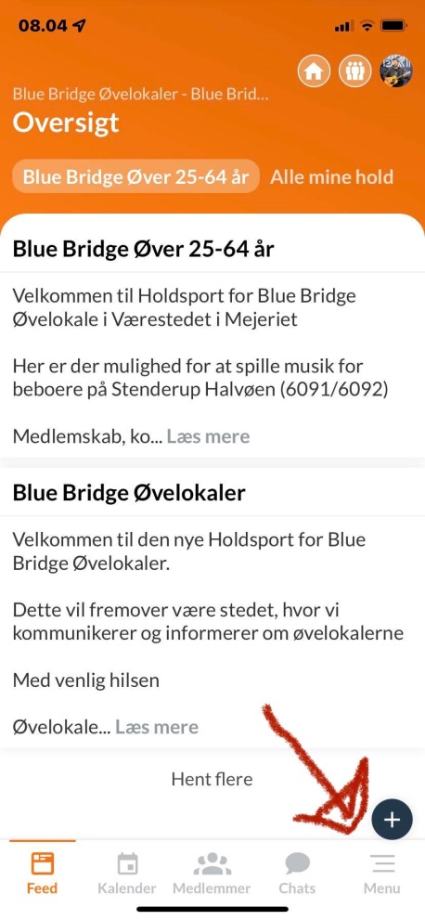
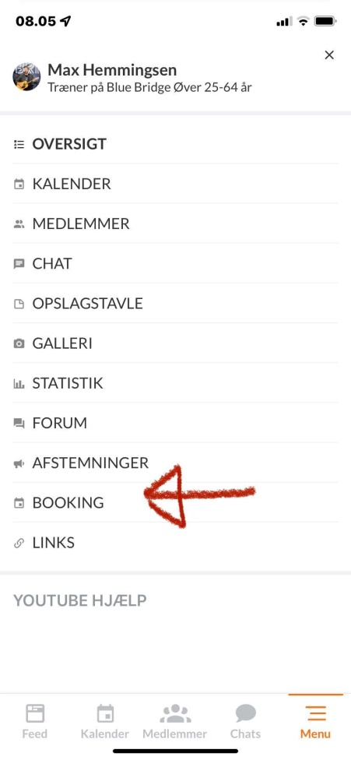
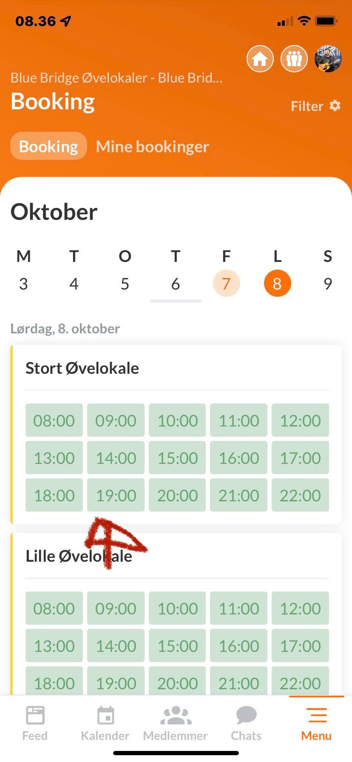
Åben Holdsport
Vælg ”Menu”
Vælg ”Booking”
Vælg Dato og Vælg tidspunkt tilhørende Stort eller Lille Øvelokale

Slide 3
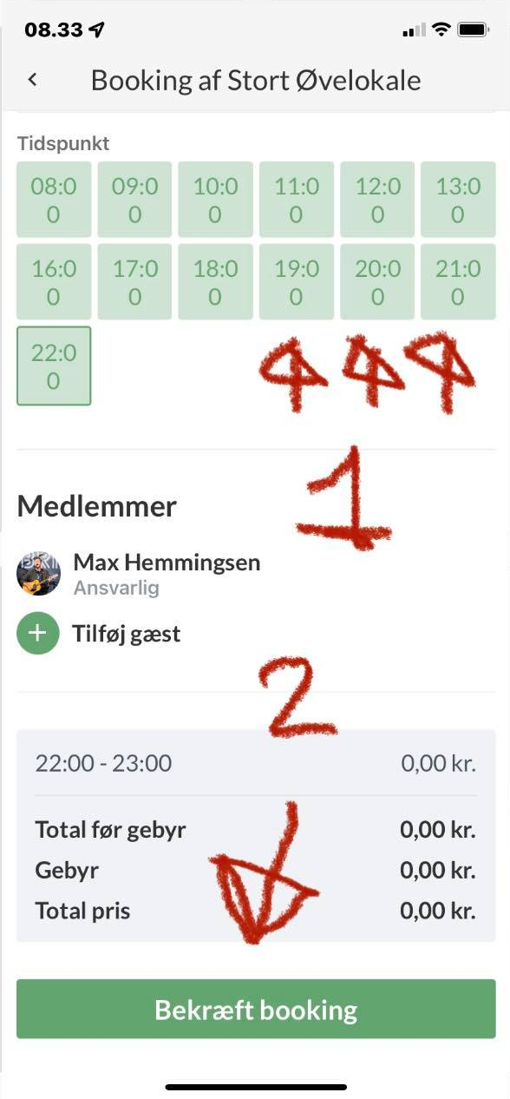
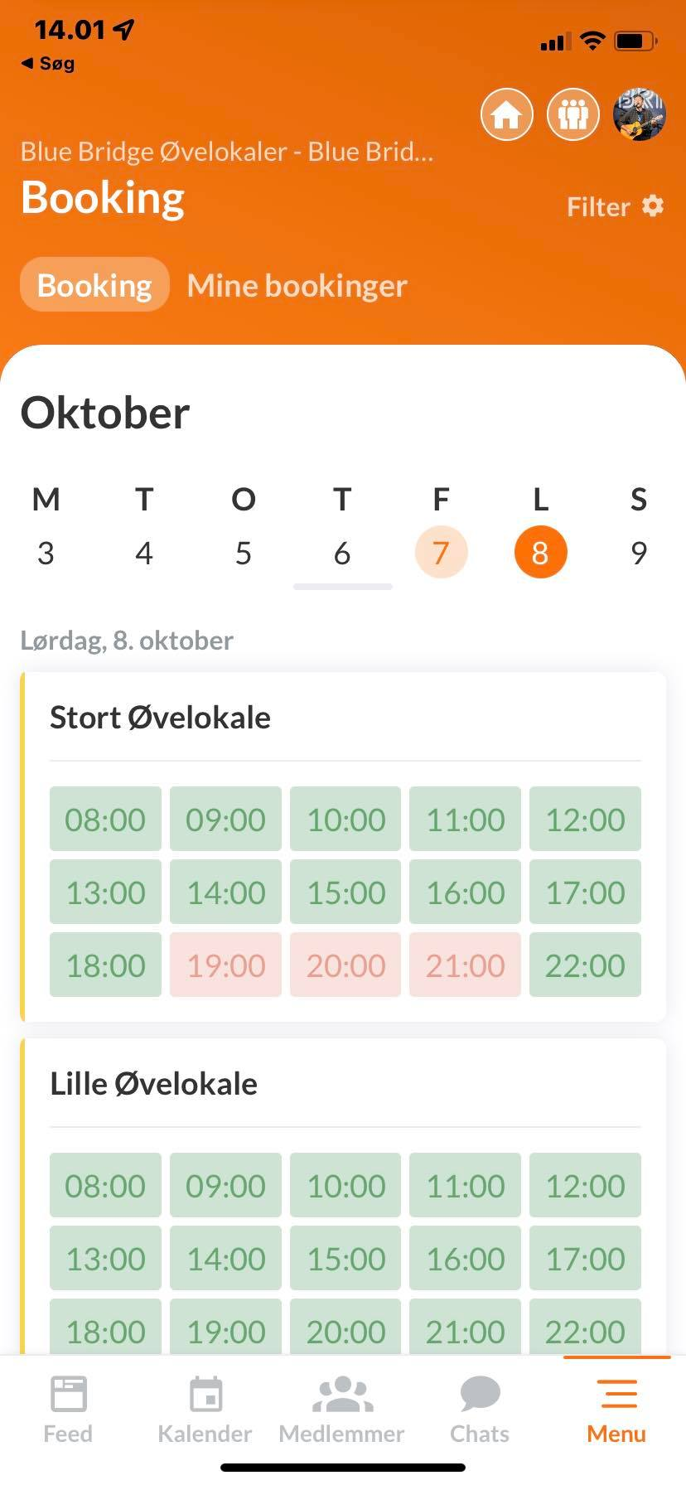
Vælg ønskede ledige Grønne tidspunkter og tryk bekræft booking – hver time skal bookes.
Booking er nu bekræftet og blokeret med ”Røde tidspunkter”. Andre kan derefter ikke booke lokalet.

Slide 4
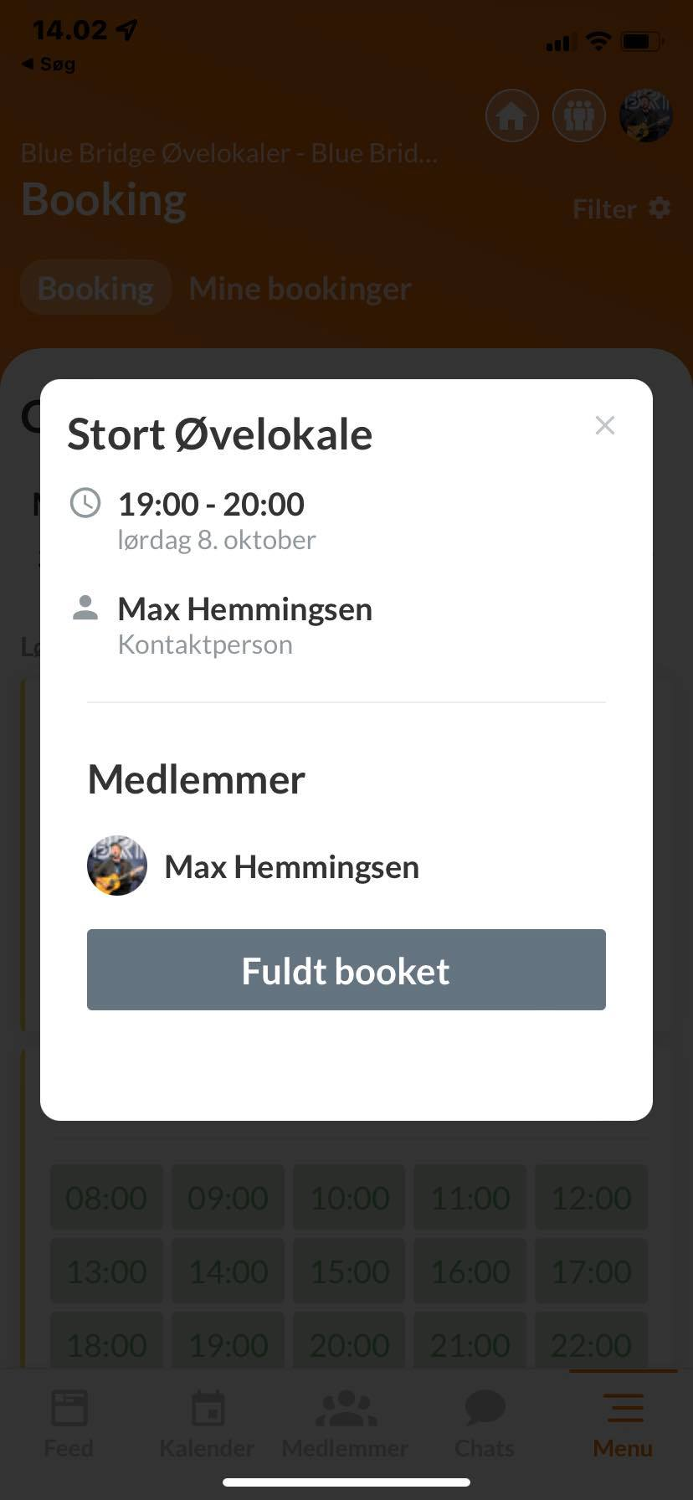
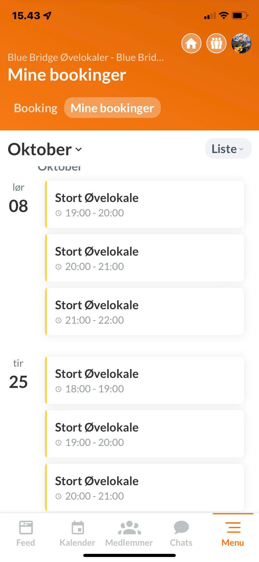
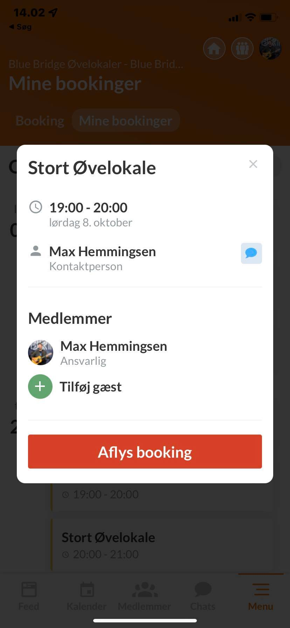
Ved at trykke på et ”Rødt” tidspunkt kan man se navn på booker
Sletning af booking foretages fra ”Mine Bookinger”
Tryk på tidspunkt og Aflys booking

